Slide 2
Introducción

Slide 4
CREDITOS
TIPOS DE LETRAS:
http://www.dafont.com

Slide 5
Introducción
Graficas
Los gráficos son herramientas para la organización visual y la comparación de datos sobre dos o más grupos de objetos

Slide 6
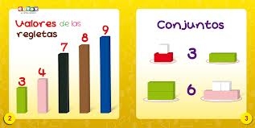
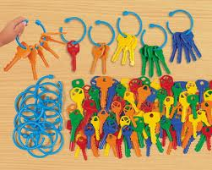
Menú principal

Slide 7
Conjunto de objetos

Slide 8
El valor de los objetos

Slide 9
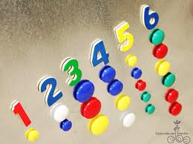
Graficas

